Slide 1
塔式起重机司机及指挥安全知识教育培训
博富特咨询
全面
专业
实用

Slide 2
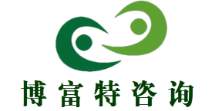
关于博富特
博富特培训已拥有专业且强大的培训师团队-旗下培训师都拥有丰富的国际大公司生产一线及管理岗位工作经验，接受过系统的培训师培训、训练及能力评估，能够开发并讲授从高层管理到基层安全技术、技能培训等一系列课程。
我们致力于为客户提供高品质且实用性强的培训服务，为企业提供有效且针对性强的定制性培训服务，满足不同行业、不同人群的培训需求。
博富特认为：一个好的培训课程起始于一个好的设计,课程设计注重培训目的、培训对象、逻辑关系、各章节具体产出和培训方法应用等关键问题。

Slide 3
前言
当前，随着建设工程施工的需要，单塔、群塔交叉作业也越来越多，从客观上给施工带来很多不安全因素。为了确保塔吊安全运转和人身安全杜绝不安全因素，特别是做到安全生产无事故，塔吊作业人员负有重大责任。为便于记忆和遵守起重吊装的有关规定，特召开本次安全教育培训会，对“塔吊安全操作须知”做详细讲解，请塔吊司机，信号指挥等人员牢记并遵守。

Slide 4
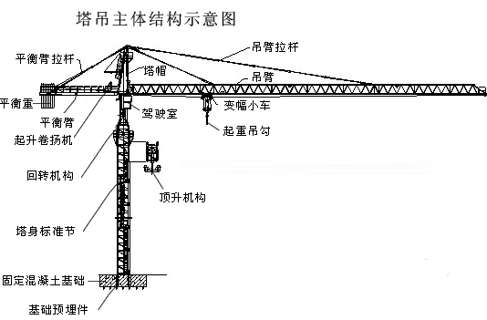
一、塔机组成
金属结构 ：塔身、
塔帽、起重臂、平衡臂、
回转支承架、底架、
台车架等主要部件
工作机构 ：起升机构、
变幅机构、回转机构、
大车运行机构、顶升机构等。
驱动控制系统

Slide 5
前言
当前，随着建设工程施工的需要，单塔、群塔交叉作业也越来越多，从客观上给施工带来很多不安全因素。为了确保塔吊安全运转和人身安全杜绝不安全因素，特别是做到安全生产无事故，塔吊作业人员负有重大责任。为便于记忆和遵守起重吊装的有关规定，特召开本次安全教育培训会，对“塔吊安全操作须知”做详细讲解，请塔吊司机，信号指挥等人员牢记并遵守。

Slide 6
一、塔吊人员做到“五禁止”
塔吊在操作过程中，被吊物禁止超出施工现场范围。
塔吊司机和信号指挥工禁止酒后作业。
塔吊司机和信号指挥工禁止倒大班进行疲劳作业。
信号指挥工禁止站在楼上指挥楼下的吊装作业。
现场使用的吊斗、大模板、钢筋笼等，吊耳开焊或使用螺纹钢筋焊成的吊耳，禁止吊用。

Slide 7
二、塔吊运行时坚持“五让”
塔机运行中，当条件同时存在时必须坚持“五让”顺序原则进行操作。
低塔让高塔
后塔让先塔
轻塔让重塔
动塔让静塔
客塔让主塔

Slide 8
三、塔吊人员做到“七必须”
塔吊司机、信号工使用的对讲机必须专机专用，经统一确定频率并锁定后，使用人员无权改变频率。
信号指挥工必须严格执行与吊塔司机的应答制度。即先呼叫塔机编号，待司机应答后，再发出塔机动作指令。
信号指挥工指挥站位必须在作业点。起吊后必须时刻目视吊钩与吊物；塔机转臂过程中，塔吊司机必须环视相邻塔机工作状态，吊物落点要适当。
信号指挥工发出的指挥语言必须准确、简短、完整，要求口齿清晰。
塔吊司机与信号工未经主管负责人同意，不得私自换岗，换岗时必须当面交接。
塔吊司机和信号工必须持证上岗。
在吊运过程中，被吊物理地面30至50公分时，停止起吊，对被吊物必须进行全面的检查，确认安全后方可起吊。

Slide 9
四、塔吊、信号指挥工严格执行“十不吊”
指挥信号不明不吊。
斜牵斜挂不吊。
吊物重量不明确或超负荷和吊索具不符合规定不吊。
散物捆扎不牢或物料装放过满不吊。
吊物上有人不吊。
机械安全装置失灵或带病不吊。
埋在地下物体不吊。
现场光线暗、看不清吊物起落点时不吊。
零碎小物料无容器和棱刃物与钢丝绳直接接触，无保护措施的不吊。
六级以上的大风天气不吊。

Slide 10
五、塔吊安全操作规程及注意事项
１、司机与信号工必须是经考核合格并取得特种作业操作证书后方可上岗。
２、司机必须了解所操作塔机的工作原理，熟悉该塔机的构造和安全装置的功用及调整方法，掌握该塔机各项性能和操作方法及维修保养技术。
３、不准斜拉斜吊物品，不准吊重量不明或有根的物体。
４、有物品悬挂在空中时，司机和信号工不得离开工作岗位。
５、指挥的信号、手势、旗语应明确、符合《起重吊运指挥信号》的规定。
６、司机必须认真做好塔机的使用、维修、保养和交接班的工作记录。
７、在遇到大雷雨、暴雨、浓雾或风力大于６级时，一律停止作业。
８、塔机上所有安全装置必须随时保养，严禁任意搬动和拆卸，严禁超负荷使用。
９、夜间作业，施工现场必须有充足的照明条件，照明条件不好时，不得进行作业。
10、停机修理或维修保养时，必须切断总电源，不允许带电作业。

Slide 11
五、塔吊安全操作规程及注意事项
11、司机接通地面电源，登上塔机进入司机室后应全面检查按钮操作手柄是否处于工作状态，确认无误后方可启动总按钮。
12、司机必须严格按照塔机技术性能表和起重特性曲线图的规定作业，不得超载和强行作业。
13、操作时严禁吊钩着地，以免引起卷筒钢丝绳排列不齐而遭破坏，如果吊钩必须着地，则吊钩着地后再次起升时，必须注意卷筒钢丝绳的排列情况，必要时需重新将钢丝绳排列整齐。
14、小车侧面的吊篮是供维修人员使用的，当需要维修起重臂上的某一零件时，维修人员可站在吊篮内随小车运行到指定位置进行维修，吊篮的额定载额一般是100㎏。当起重物时，吊篮内严禁站人。
15、各机构需要反向运行时，必须待电机正转停止后，再启动反转，反之相同。
16、发现塔机有异常现象时，应停机切断电源，待查清排除故障后再使用。

Slide 12
五、塔吊安全操作规程及注意事项
17、塔机在每班作业完毕后，必须将起重臂转到与建筑物平行的方向，吊钩升至离开最高建筑物的高度，小车应在全臂长最小处，切断总电源后方可离开。
18、每班工作前，司机必须对塔身、臂架、回转支承、起拉杆、平拉杆、卷筒、连接螺栓、控制器等主要关键部位的销轴、螺栓进行日常检查、紧固，确定无松动或脱离现象才允许开车作业。
19、司机对减速器、滑轮、轴承座等处要按规定日常保养加油，如果发现漏油现象，要及时处理。
20、司机在正式作业之前，必须逐项检查各安全装置的可靠性，绝不允许在安全装置不可靠、失灵的情况下勉强作业。
21、注意检查各部钢丝绳有无松头、断丝、磨损现象，如超过有关规定，必须及时更换。
22、注意检查制动器的效能、间隙，必须保证可靠的灵敏度。
23、注意检查各安全装置的灵敏度及可靠性。

Slide 13
五、塔吊安全操作规程及注意事项
24、注意检查各螺栓连接处，尤其塔身标准节和回转支承螺栓。塔机在顶升一周后，必须全面紧固，以后每15天检查紧固一次。
25、检查钢丝绳头压板、卡子等是否松动，应及时紧固。
26、检查各金属构件的杆件，腹杆及焊缝有无裂纹，特别注意油漆剥落的部位， 尤其以油漆呈45°的斜条纹剥离最危险，必须迅速查明原因及时处理。
27、各限位开关和按钮不得失灵，零件若有生锈或损坏应及时更换。
28、检查各电器元件的紧固是否松动，电缆及其他导线有无破裂，若有应及时更换。

Slide 14
六、塔吊司机主要职责及要求
1、司机必须听从指挥人员的指挥，当信号不明时，司机应发出“重复”信号询问，明确指挥意图后，方可开车。
2、当指挥发出的信号违反《起重吊运指挥信号》规定时，司机有权拒绝执行。
3、司机在开车前必须鸣铃示警，必要时，在吊运过程也要鸣铃示警，通知受负载威胁的地面人员撤离。
4、在吊运过程中，司机对任何人发出的“紧急停止”信号都应服从。
5、在吊运过程的变幅或回转时，所吊物料应在运行通道上空运行，不得在人员上空通过。
6、每班作业前，必须检查变幅指示器、力矩限制器以及各种行程限位开关及两个保险等安全装置的可靠性。不得随意调整和拆除。严禁用限位装置代替操作机构。

Slide 15
七、塔吊信号指挥主要职责及要求
1、信号指挥工佩戴“信号指挥”标志或特殊标志，安全帽、安全带、指挥旗、口哨俱备，并正确配合使用。
2、熟悉起重机机械的基本性能，向其中司机及挂钩人员进行旗语手势，声响信号的交底约定。
3、必须了解调运物件重量、堆放位置、其它固定物的连接和掩埋情况等，确定吊点、吊装方法的具体事宜。
4、检查吊索具的磨损情况，有达“报废”标准情况之一的立即更换，尚未达标准却又磨损程度轻的，必须降低其允许使用范围。
5、检查吊索具、容器等是否符合要求，发现吊具有变形、扭曲、开焊、裂缝等情况必须及时处理，否则停止使用。
6、吊装作业人员。信号指挥必须集中精力，按规定要求操作，时刻注意塔机的运转、吊装情况。

Slide 16
七、塔吊信号指挥工职责及要求
7、坚持“十不吊”原则，有权拒绝违章指令。
8、信号指挥人员要站立得当，旗语或手势明显准确，哨声清晰洪亮，与旗语手势配合协调一致，上下信号密切联系，应当清楚地注视吊物起、运转、就为的全过程。
9、信号指挥者应当站在有利于保护自身安全，又能正常指挥作业的有效位置。
10、吊物起吊200~300mm时，应停钩检查，待妥当后再行调运。
11、吊物悬空运转后突发异常时，指挥者应迅速视情况而定，紧急告知危险部位人员撤离，指挥塔吊司机将重物慢慢放下，排除险情后，再行起吊。
12、吊运中若突然停电或机械故障，重物不准长时间悬挂高空，应想办法将重物落放到稳妥的位置并垫好。
13、吊物时，严禁超低空从人的头顶位置越过，要保证吊物与人的头顶最小的安全距离不小于1m。

Slide 17
八、物料捆绑及吊运要求
1、在吊运各种物料时，为避免物料的倾斜、翻倒、散落，应根据物体的形状特点、重心位置，正确选择起吊点（必要时可以采用试吊选择吊点位置），使物体在吊运过程中有足够的稳定性，以免发生事故。
2、捆绑吊物时，两根钢丝绳应从一个方向穿插到另一边，不得一正一反。
3、钢管、木方等材料吊运时，不得长短混吊，应分别吊运。捆绑时，物料两端必须全部捆绑牢固，防止散落。钢管吊运时，不得带有扣件吊运。
4、吊运长度较小的物料（如扣件、丝杠等）时，应用吊斗吊运，不得用钢丝绳吊运。
5、各种物料必须在捆绑牢固、经试吊确认安全可靠时，方可正式起吊。
6、在满负荷或接近满负荷时，严禁同时进行变幅和回转两个动作。并应先将吊物吊离地面20～50cm停止提升检查：塔机的稳定性、制动器的可靠性、吊物的平稳性、绑扎的牢固性。确认无误后方可再行提升。

Slide 18
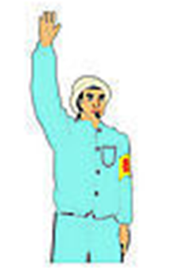
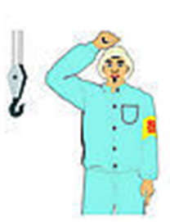
九、塔吊信号手势信号
1、预备(注意)
手臂伸直置于头上方，五指自然伸开，手心朝前保持不动
2、要主钩
单手自然提拳，置于头上，轻触头顶

Slide 19
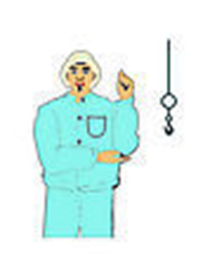
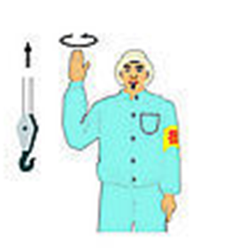
九、塔吊信号手势信号
3、要副构
一只手握拳，小臂向上不动，另一只手伸出，手心轻触前只手的肘关节
4、吊钩上升
小臂向侧上方伸直，五指自然伸开，高于肩部，以腕部为轴转动

Slide 20
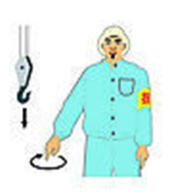
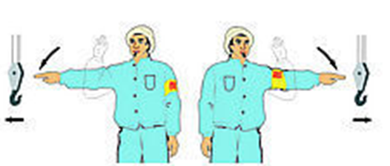
九、塔吊信号手势信号
5、吊钩下降
手臂伸向前下方，与身体夹角约为30°，五指自然伸开，以腕部为轴转动
6、吊钩水平移动
小臂向侧上方伸直，五指并拢，手心朝外，朝负荷应运行的方向，向下挥动到与肩平行的位置

Slide 21
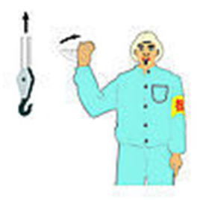
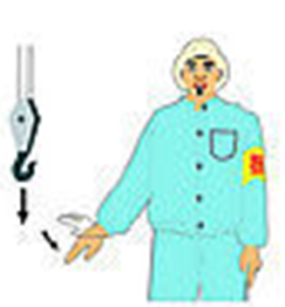
九、塔吊信号手势信号
7、吊钩微微上升
小臂伸向侧前方，手心朝上高于肩部，以腕部为轴，重复向上摆动手掌
8、吊钩微微下降
小臂伸向侧前下方，与身体夹角约为30°，掌心朝下，以腕部为轴，重复向下摆动手掌

Slide 22
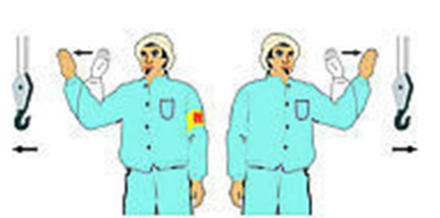
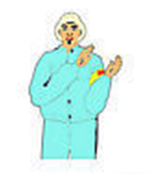
九、塔吊信号手势信号
9、吊钩水平微微移动
小臂向侧上方自然伸直，五指并拢，手心朝外，朝负荷应运行的方向，重复做缓慢的水平运动。
10、吊钩微微下降
双小臂屈起，伸向一侧，五指伸直，手心相对，其间距与负载所需间距相近

Slide 23
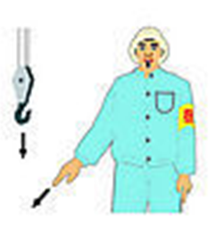
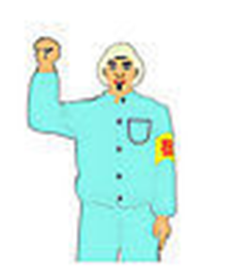
九、塔吊信号手势信号
11、指示降落方位
五指伸直，指出负载应降落的位置
12、停止
一手握拳高举，手心向外，保持不动

Slide 24
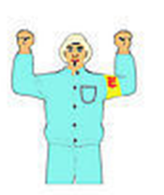
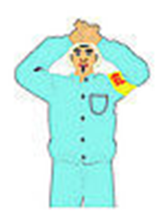
九、塔吊信号手势信号
13、紧急停止
两手同时握拳高举，手心向外，保持不动
14、工作结束 双手五指伸开，在额前交叉

Slide 25
九、塔吊信号手势信号
13、紧急停止
两手同时握拳高举，手心向外，保持不动
14、工作结束 双手五指伸开，在额前交叉

Slide 26
广州市一建筑工地发生工人从塔吊上坠落致死的事故
塔吊安全事故案例
2007年7月2日19时30分左右，我局接萝岗区安监局来电，称在万科城H组团工地，发生一起安装工人从塔吊上坠落的事故，造成1人死亡。
据初步了解：2007年7月2日18时左右，在萝岗区万科城H组团工地，施工单位深圳嘉盛建筑工程公司，租用了广州红达机械租赁有限公司的塔吊，红达公司一员工杨德贤（21岁，男，陕西汉中人）由于没有系安全带和没有佩带安全帽，从高约5米处的塔吊上坠落，因伤势过重经抢救无效死亡。
接到事故报告后，萝岗区主要领导高度重视，区长刘悦伦立即指示有关部门要不惜一切代价全力做好伤者的抢救工作和事故的善后工作。副区长陈杰及区安监、规划、公安、质监等部门接报后立即赶赴现场，并召开现场会，成立事故调查组，并责令万科城工地全面停工整顿，同时责成区规划建设部门从明天开始组织对本辖区内建筑施工工地进行全面的安全大检查，避免同类事故再次发生。

Slide 27
广西临桂一在建楼盘出事故 高大塔吊突然倾倒事故
塔吊安全事故案例
2009年5月21日，闵行区浦江镇江园路上的一个在建工地发生两座大型塔吊交叉作业时相撞坠落事故，坠落的塔吊吊臂砸中2层楼高的工地活动板房，导致工人1死7伤。
该工程名为“浦江镇120--L地块”，施工单位是上海绿地建筑公司。监理单位是上海天佑工程咨询公司。记者在事故现场了解到，相撞的两座塔吊分别位于工地一南一北。事发时，两个塔吊正在工地开展作业，突然发生碰撞，一个塔吊坠落至工棚上，工地B幢和C幢工人宿舍活动板房分房间被砸塌，另一个塔吊则前臂被撞弯悬空。

Slide 28
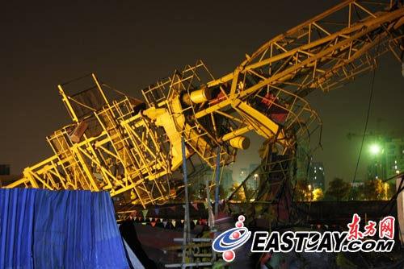
上海闵行一在建工地发生塔吊相撞坠落事故
塔吊安全事故案例
2011年7月7日中午，广西临桂世纪大道附近的“奥林匹克花园”小区一栋正在建设的楼房，一座高几十米的塔吊突然倾倒，砸破了工地上的一个厨房。幸运的是，没有人因此受伤。 8日上午，记者来到该小区，远远就看到一座塔吊约呈45度角压在围墙边的一个房子上，工地上的工人还在施工。记者目测，塔吊的吊臂长约30米。一名工人告诉记者，7日中午11点半左右，他们正准备收工，塔吊当时正在往上面运钢筋，突然就慢慢歪倒了，大家被眼前的状况惊呆了，喊着跑开，很快塔吊的一头砸在了工地的厨房上，大家赶紧跑去看，好在没人受伤。当时，工地做饭的师傅刚好做完饭出门，“好在厨房里面没人，否则可能出事了。” 据悉，引起该次事故的主要原因是吊装钢筋太重导致出事。

Slide 29
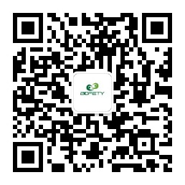
感谢聆听
资源整合，产品服务
↓↓↓
公司官网 | http://www.bofety.com/
如需进一步沟通
↓↓↓
联系我们 | 15250014332 / 0512-68637852
扫码关注我们
获取第一手安全资讯
微信公众号
抖音

